Slide 1
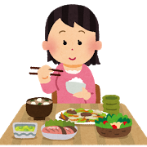
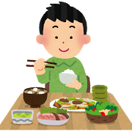
生活習慣病を予防しよう
後悔しないあなたのために
～健診結果を読み解こう～
若い世代から働き盛りの健康力アップ事業
湘南西部保健医療福祉推進会議地域・職域連携推進 専門部会ワーキンググループ

Slide 2
※これは本編ではありません。
生活習慣病を予防しよう 後悔しないあなたのために
～健診結果を読み解こう～
【使用にあたって】
本資料は、生活習慣病予防のための健康教育の教材です。
各スライドのコメント欄には、★印で補足説明を記しています。

Slide 3
健康診断の結果の見方

Slide 4
このようにしていませんか？
■健診の判定結果が「Ａ」だからと安心して、すぐに結果表をしまいこんでいる。
■イエローカードやA判定以外を放置している。
■ A判定以外を、自覚症状がないからと大丈夫と自分で判断している。
■総合判定だけ見て、検査数値は見ない。
■その年だけの健診結果は見るが、以前からの数値の変化は見ない。

Slide 5

健診結果は体の内部の
バロメーターです！
★血管の状態は変化していても、病気になるまで自覚症状はありません。
★だから、健診結果で自分のからだ
の状態を把握することが大切です。
Notes:
★生活習慣病は発症するまで、痛くも痒くもありません。
★そこが落とし穴なのです。

Slide 6
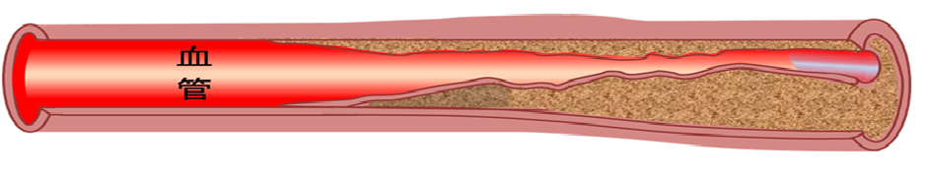
●検査数値から血管の状態を推測できます
①血管の障害が
潜在的に進行
②血管が
傷つき始める
③血管壁が変化→動脈硬化
発病
□身体計測
・腹囲
男性：85cm未満 女性：90cm未満
・身長・体重
・BMI
□血中脂質
・中性脂肪
・LDLｺﾚｽﾃﾛｰﾙ
・HDLｺﾚｽﾃﾛｰﾙ
□眼底検査
□心電図
□尿タンパク
脳卒中
心筋梗塞
□血糖値
・空腹時血糖
(又は随時血糖)
・HbA1c
□肝機能
・AST（GOT）
・ALT（GPT）
・γ-GT
（γ-GTP）
腎不全
□血圧 収縮期血圧 拡張期血圧
Notes:
★動脈硬化までの血管の変化の図（左から右にかけて悪化している図です）
★血管の状態を知るには、検査値を確認することで推測できます。
★検査値で異常があるところにチェックし、①～③の③段階までチェックがついたら、かなり動脈硬化が進んだ状態です。

Slide 7
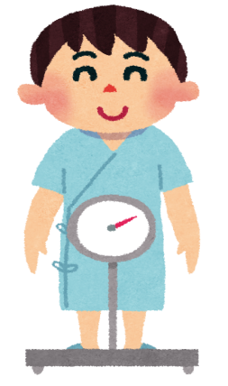
健診結果から何がわかるか!?
検査項目 | 結果から 何がわかり | 異常のときに疑われる病気
１ 身長、 体重 | 肥満度、BMI | 肥満、高血圧症、 動脈硬化症など
２ 血圧 | 高血圧 | 高血圧症、動脈硬化
３ 尿腎機能）検査 | 腎機能 | 尿たんぱく 腎臓の病気 尿糖 糖尿病、腎性糖尿病

Slide 8
検査項目 | 結果から、 何がわかり | 異常のときに疑われる病気
４ 視力検査 | 視力 | 近視、乱視、遠視
５ 聴力検査 | 聴力 | 中耳炎、騒音性難聴
６ 胸部 エックス線 検査 | 呼吸器 | 肺結核、肺炎、肺がん、肺線維症、心臓肥大、心不全 など

Slide 9
検査項目 | 結果から 何がわかり | 異常のときに疑われる病気
７ LDLコレステロール、 中性脂肪 | 血中脂質 | 高値の時 脂質異常症、 動脈硬化 低値の時 低栄養
HDLコレステロール | 血中脂質 | 低値の時 脂質異常症、 動脈硬化

Slide 10
検査項目 | 結果から 何がわかり | 異常のときに疑われる病気
８ AST、 ALT、 γ-GT | 肝臓の機能 | ALTよりASTが高値 急性肝炎、肝硬変 など ASTよりALTが高値 慢性肝炎、脂肪肝 など ASTのみ高値 心筋梗塞、多発性筋炎、溶血性貧血 など γ-GTが高値 アルコール性肝臓病、胆石症、肝炎 など

Slide 11
検査項目 | 結果から 何がわかり | 異常のときに疑われる病気
９ 赤血球、 血色素 | 貧血 | 高値 多血症 低値 鉄欠乏性貧血、慢性出血性貧血 など
10 空腹時血糖 (又は随時血糖) HｂA１ｃ | 血糖 | 《空腹時血糖》高値 糖尿病、慢性すい炎 など 低値 甲状腺機能低下症、下垂体機能低下症 など 《HbA１ｃ》 高値 糖尿病、慢性すい炎 など 低値 鉄欠乏性貧血、慢性出血性貧血 など

Slide 12
血圧、血糖、脂質異常症について

Slide 13
なぜ血圧が上がる？
◆血管の老化やよくない生活習慣の積み重ねにより、血管が硬く弾力が失われ、血管に脂肪がこびりついたりして、血液の通り道が狭くなる。(動脈硬化）
◆塩分を多く摂取することで、血液量が増える。
◆血液が流れるために強い圧力が必要になり、血圧が上がる。
脳卒中の原因第１位 高血圧症
Notes:
★血圧は、血液の流れる「量」と「流れにくさ」で決まります。
★例えば、、ゴムホースから水を出すとき、蛇口を多くひねって流す水の量を増やせば、水圧は上がります。
★ゴムホースを指でつぶし、水を流れにくくすれば、水圧は上がります。

Slide 14
なぜ血糖が上がる？
◆上昇させる原因には、食べ過ぎ、過度の飲酒、ストレス、遺伝等さまざま。
◆内臓脂肪が蓄積すると、血糖を下げるホルモンのインスリンの効きが悪くなる。
◆すい臓の機能が低下すると、血糖値は上がる。
高血糖→全身の血管や神経を痛めつける
Notes:
★血糖値は、食事をすれば上昇しますが、すい臓から分泌されるインスリンの働きにより、血糖値は正常に保たれます。
★糖尿病は、すい臓からインスリンの分泌が減少したり、インスリンの効き目が悪くなる事により、血糖値が異常に高くなってしまう病気です。

Slide 15
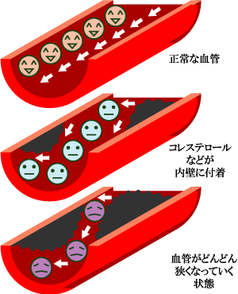
脂質異常症とは
★血液中にLDLコレステロールや中性脂肪が異常に増えたり、HDLコレステロールが異常に少ない状態です。
★この状態になると、血管壁にコレステロール等の脂肪がたまって動脈硬化を起こします。
出典：内臓脂肪がたまるとなぜ危険？
（厚生労働省）
Notes:
出典：内臓脂肪がたまるとなぜ危険？（厚生労働省）

Slide 16
脂質異常のスパイラル
LDLコレステロールが増える
内臓脂肪が増える HDLコレステロールが減る
中性脂肪が増える
◆脂質異常を放っておくと、脂質が異常な血液はドロドロと流れにくくなり、血管壁に蓄積する →動脈硬化が進行

Slide 17

若い世代から働き盛りの健康力アップ事業 生活習慣病を予防しよう後悔しないあなたのために～健診結果を読み解こう～ 作成日 平成30年３月 作成 作 成 湘南西部地区保健医療福祉推進会議 地域・職域連携推進専門部会ワーキンググループ 事務局 神奈川県平塚保健福祉事務所 〒254-0051 平塚市豊原町6-21 TEL 0463-32-0130 http://www.pref.kanagawa.jp/docs/x2p/index.html 神奈川県平塚保健福祉事務所秦野センター 〒257-0031 秦野市曽屋2-9-9 TEL 0463-82-1428 http://www.pref.kanagawa.jp/div/1586/

